Slide 1
Les objets utilisables dans l’outil de modélisation CM
Les objets utilisables dans l’outil de modélisation Corporate Modeler, sont une définit par un métamodèle. Ce métamodèle décrit les objets et les liens entre ces objets. Les objets sont regroupés en 3 vues ou architectures :
L’architecture Métier décrit de manière structurée les Activités réalisées au sein de l’Entreprise dans le but de
favoriser leur compréhension, leur maîtrise et leur optimisation.
Cette connaissance est la base de la rationalisation de l’organisation de l’Entreprise, l’analyse des Processus consistant à s’interroger sur le sens et la valeur ajoutée de chaque Activité, et ayant pour finalité que chaque Activité contribue efficacement à l’accomplissement des missions de l’Entreprise
Dans le cadre d’une démarche d’urbanisation « top – down », la description des Processus permet d’identifier les Fonctions de l’Entreprise et notamment celles qui doivent être automatisées par le Système informatique.
L’architecture Fonctionnelle est l’ensemble structuré des Fonctions et des Informations d’un Système d'information. C’est le niveau le plus stable du Système d’information, qui exprime la problématique du « Quoi ? » à travers le découpage des métiers de l'entreprise. Sa durée de vie est normalement aussi longue que celle des métiers concernés.
L’Architecture Fonctionnelle est construite de façon à permettre la maîtrise des impacts lors de la prise en compte des orientations stratégiques et des évolutions fonctionnelles des métiers.
L’Architecture Fonctionnelle est indépendante de l’Architecture Applicative qui la met en œuvre. En effet, les Applications peuvent être modifiées ou remplacées, au fil des choix technologiques, sans remettre en cause l’Architecture Fonctionnelle du Système d’information.
  L’architecture Applicative est la traduction de l’Architecture Fonctionnelle du Système d’information en Système informatique. Elle décrit le découpage du Système informatique, en cohérence avec le périmètre des métiers du Courrier, tout en étant dé corrélée de l’organisation.
  L’Architecture Applicative représente la partie automatisée du Système d’information.
  L’Architecture Applicative sert de support pour mesurer l’impact des évolutions fonctionnelles envisagées sur le Système informatique : quelles applications sont concernées, quels échanges sont impactés ?
  Corporate Modeler propose de représenter la valeur de ces objets au travers de diagrammes.
  Les liens entre objets sont faits de 2 façons:
  En associant les objets par l’explorateur d’objet de CM.
    C’est le cas des associations ‘application-fonction’ et ‘Application-Système Applicatif’
  Par le biais des diagrammes

Slide 2
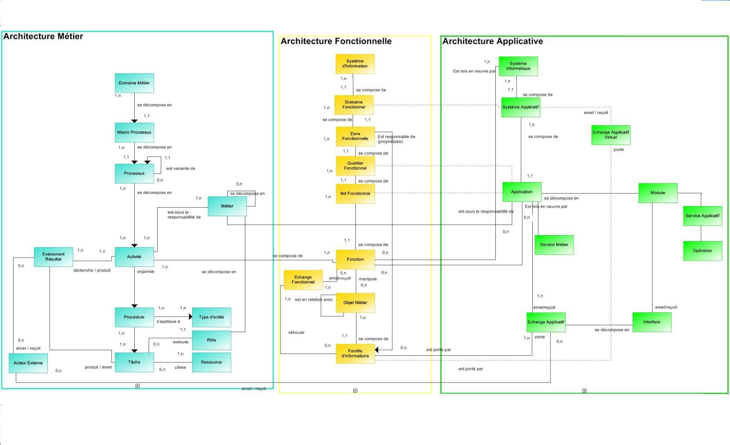
MétaModèle
Architecture Fonctionnelle
Architecture Applicative
Architecture Métier
Association calculée automatiquement
‘Domaine Fonctionnel’ - ‘Système Applicatif’
Objet
‘Domaine Fonctionnel’
Cardinalité
Association
‘Domaine Fonctionnel’ se compose de ‘Zone Fonctionnelle’

Slide 3
Domaine métier
Un Domaine métier représente un grand métier du Courrier.

Slide 4
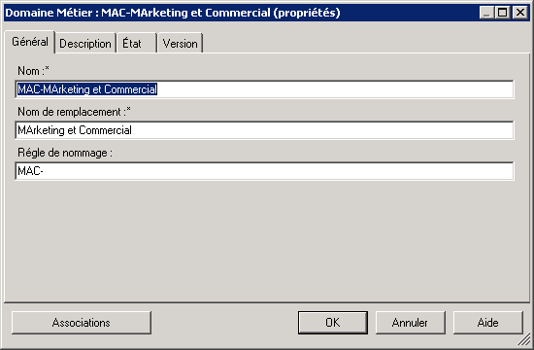
Domaine métier
Architecture Métier
Description de l’objet
Valeur obligatoire
Nom de l’objet référencé dans CM.
-Nom du domaine métier courrier (liste déterminée)
-Préfixé par l’abréviation du domaine métier
-Libellé en minuscule commençant par une majuscule. Sauf pour les sigles en majuscules
Préfixe des domaines métier
MAC- pour Marketing et Commercial
IND- pour Industriel
GDM- pour Gestion Des Moyens
RH- pour Ressources Humaines
FIN- pour Finance
FAB- pour Fabrication
GOUV- pour Gouvernance (administration de CM)
Nom de l’objet tel qu’il apparaîtra dans les diagrammes
Valeur obligatoire
Nom de l’objet référencé dans CM sans préfixe.

Slide 5
Macro-processus
Architecture Métier
Un Macro-processus est un regroupement de Processus contribuant à une même finalité métier en termes de prestation globale fournie aux clients internes et externes de l'Entreprise.
Ce regroupement se fait dans un but principalement pédagogique (donner la vision globale des grands métiers de l’entreprise)
Les Macro-processus sont différenciés selon leur catégorie :
Un Macro-processus opérationnel conduit à la réalisation de produits ou de prestations destinés aux clients externes de l’entreprise
Un Macro-processus de support n’est pas directement impliqué dans la réalisation d’un produit ou dune prestation, mais apporte les éléments requis pour le faire et en garantir la qualité
Un Macro-processus de pilotage assure le suivi des autres Macro-processus.
Les Macro-processus de support et de pilotage s’adressent aux clients internes de l’entreprise.

Slide 6
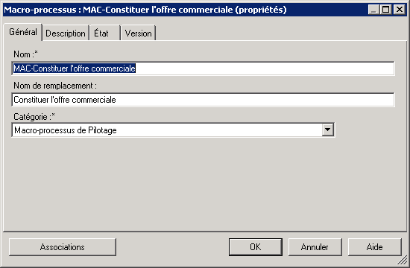
Macro-processus
Architecture Métier
Description de l’objet
Valeur obligatoire
Nom de l’objet référencé dans CM.
-Préfixé par l’abréviation du domaine métier
-Verbe à l’infinitif suivit éventuellement d’un complément
-Libellé en minuscule commençant par une majuscule. Sauf pour les sigles en majuscules
Préfixe des domaines métier
MAC- pour Marketing et Commercial
IND- pour Industriel
GDM- pour Gestion Des Moyens
RH- pour Ressources Humaines
FIN- pour Finance
FAB- pour Fabrication
GOUV- pour Gouvernance (administration de CM)
Catégorie du macro processus
Valeur obligatoire à choisir dans la liste (Pilotage, Opérationnel, Support)
Nom de l’objet tel qu’il apparaîtra dans les diagrammes
Valeur obligatoire
Nom de l’objet référencé dans CM sans préfixe.

Slide 7
Processus
Architecture Métier
Un Processus définit le métier de l’entreprise en faisant abstraction de l’organisation.
Il se traduit par un enchaînement ordonné d’Activités contribuant à la production de valeur ajoutée pour un client (interne ou externe à l’Entreprise)
La déclinaison des Processus en Activités et en Fonctions permet de décrire ce qu'il faut faire et non comment le faire, ni avec quels moyens..
Les Processus sont classés en 3 grandes catégories :
Les Processus opérationnels conduisent à la réalisation de produits et/ou de prestations
destinés aux clients externes de l’Entreprise ;
les Processus de support contribuent au bon fonctionnement des autres Processus par l’apport des ressources nécessaires à leur réalisation ;
les Processus de pilotage fournissent les directives aux autres Processus et en assurent le suivi.
Les Processus de support et de pilotage s’adressent aux clients internes de l’Entreprise.
Un Processus peut être décliné en plusieurs variantes de Processus, une variante de Processus correspondant à un contexte donné dans lequel se déroule le Processus dit générique.

Slide 8
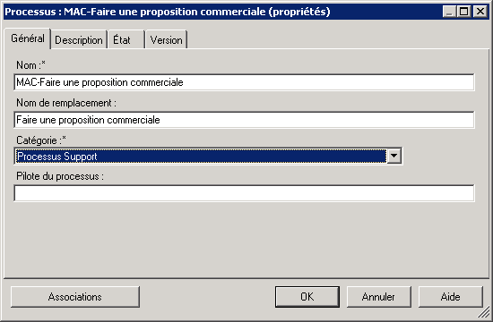
Processus
Architecture Métier
Description de l’objet
Valeur obligatoire
Nom de l’objet référencé dans CM.
-Préfixé par l’abréviation du domaine métier
-Verbe à l’infinitif suivit éventuellement d’un complément
-Libellé en minuscule commençant par une majuscule. Sauf pour les sigles en majuscules
Préfixe des domaines métier
MAC- pour Marketing et Commercial
IND- pour Industriel
GDM- pour Gestion Des Moyens
RH- pour Ressources Humaines
FIN- pour Finance
FAB- pour Fabrication
GOUV- pour Gouvernance (administration de CM)
Nom de l’objet tel qu’il apparaîtra dans les diagrammes
Valeur obligatoire
Nom de l’objet référencé dans CM sans préfixe.
Catégorie du processus
Valeur obligatoire à choisir dans la liste (Pilotage, Opérationnel, Support)

Slide 9
Activité
Architecture Métier
Une Activité est le premier niveau de décomposition du Processus.
Elle est déclenchée par un ou plusieurs Evénements (ses entrées) qu’elle transforme en un ou plusieurs Résultats (ses sorties) concrétisant la valeur ajoutée produite.
Une Activité correspond à un enchaînement de Fonctions.
Une Activité est placée sous la responsabilité d’un et un seul Métier de l’Entreprise.

Slide 10
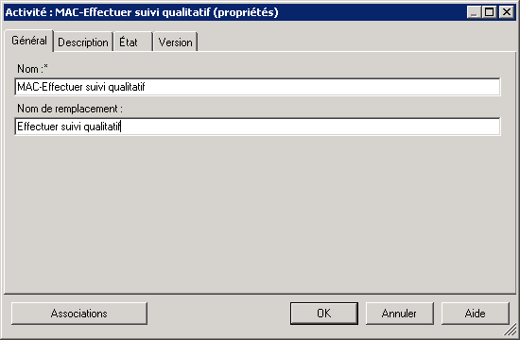
Activité
Architecture Métier
Description de l’objet
Valeur obligatoire
Nom de l’objet référencé dans CM.
-Préfixé par l’abréviation du domaine métier
-Verbe à l’infinitif suivit éventuellement d’un complément
-Libellé en minuscule commençant par une majuscule. Sauf pour les sigles en majuscules
Préfixe des domaines métier
MAC- pour Marketing et Commercial
IND- pour Industriel
GDM- pour Gestion Des Moyens
RH- pour Ressources Humaines
FIN- pour Finance
FAB- pour Fabrication
GOUV- pour Gouvernance (administration de CM)
Nom de l’objet tel qu’il apparaîtra dans les diagrammes
Valeur obligatoire
Nom de l’objet référencé dans CM sans préfixe.

Slide 11
Evènement / Résultat
Architecture Métier
Un Evénement est une interaction identifiable d’un élément (interne ou externe avec le Système d'information) susceptible de déclencher l'exécution d'une Activité ou d’une tâche.
Dans le cas où l’Activité est la première du Processus, il s’agit de l’Evènement déclencheur du Processus.
Un Evénement temporel est un Evènement particulier correspondant à une périodicité de déclenchement de l’Activité.
Dans le cas où la tâche est la première de la procédure, il s’agit de l’Evènement déclencheur de la procédure.
Un Evénement temporel est un Evènement particulier correspondant à une périodicité de déclenchement.
Un Résultat est issu d'une Activité ou d’une tâche et concrétise une valeur ajoutée pour l’Entreprise.
Dans le cas où l’Activité est la dernière du Processus, il s’agit du Résultat final du Processus.
Dans le cas où la tâche est la dernière de la procédure, il s’agit du Résultat final de la procédure.
Le Résultat d'une Activité peut être l’Evénement déclencheur d'une autre Activité.
Le Résultat d'une Procédure peut être l’Evénement déclencheur d'une autre Procédure.

Slide 12
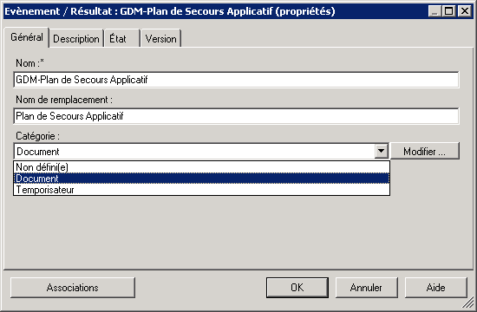
Evènement / Résultat
Architecture Métier
Description de l’objet
Valeur obligatoire
Nom de l’objet référencé dans CM.
-Nom
-Libellé en minuscule commençant par une majuscule. Sauf pour les sigles en majuscules
Nom de l’objet tel qu’il apparaîtra dans les diagrammes
Valeur obligatoire
Nom de l’objet référencé dans CM sans préfixe.
Catégorie de l’Evènement/Résultat
Valeur à choisir dans la liste (Document, Temporisateur)

Slide 13
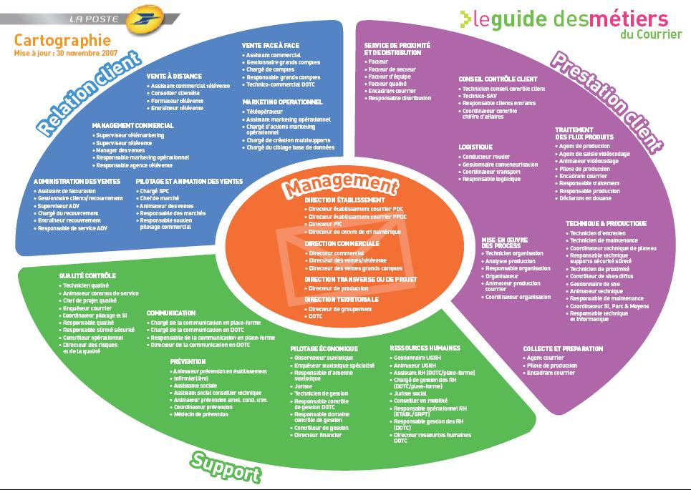
Métier
Architecture Métier
Un Métier correspond à une ligne d’Activités exercées au sein de l’entreprise.
Les métiers correspondent aux familles et aux filières RH décrites dans le guide des métiers du Courrier.
Le métier représentant ‘la famille’ se décompose en métiers représentant les filières
La liste des métiers est prédéfinie.
Familles
Filieres

Slide 14
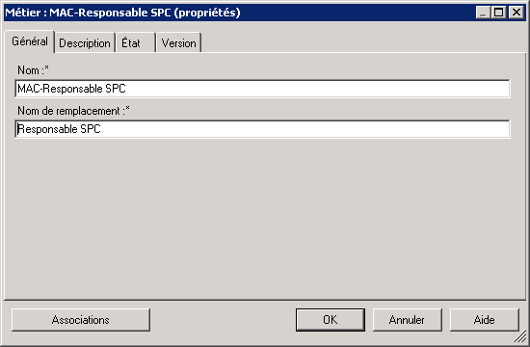
Métier
Architecture Métier
Description de l’objet
Valeur obligatoire
Nom de l’objet référencé dans CM.
-Préfixé par l’abréviation du domaine métier
-Nom
- libellé en minuscule commençant par une majuscule. Sauf pour les sigles en majuscules
Préfixe des domaines métier
MAC- pour Marketing et Commercial
IND- pour Industriel
GDM- pour Gestion Des Moyens
RH- pour Ressources Humaines
FIN- pour Finance
FAB- pour Fabrication
GOUV- pour Gouvernance (administration de CM)
Nom de l’objet tel qu’il apparaîtra dans les diagrammes
Valeur obligatoire
Nom de l’objet référencé dans CM sans préfixe.

Slide 15
Acteur externe
Architecture Métier
Un Acteur externe correspond à une entité tierce avec laquelle l’Entreprise entretient des échanges dans le cadre de l’exercice de ses Métiers.
Un Acteur externe peut être l’émetteur d’un Evénement déclencheur d’une Activité et/ou le récepteur d’un Résultat produit par une Activité. Par héritage, il sera donc aussi émetteur ou récepteur des processus et macro-processus correspondants.

Slide 16
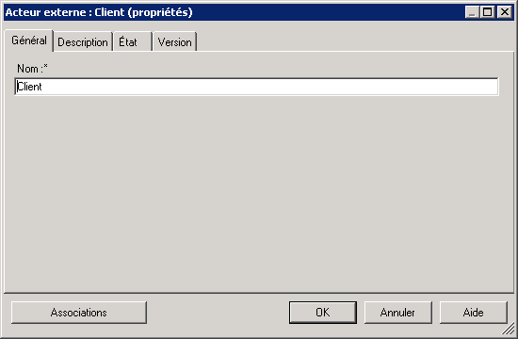
Acteur externe
Architecture Métier
Description de l’objet
Valeur obligatoire
Nom de l’objet référencé dans CM.
-Nom
- libellé en minuscule commençant par une majuscule. Sauf pour les sigles en majuscules

Slide 17
Procédure
Architecture Métier
La Procédure définit la marche à suivre pour réaliser une Activité. Elle en décrit les modalités de réalisation en termes de mode opératoire, d’unités temporelles et de moyens (Rôles, Ressources)
Une procédure se décline en un ensemble ordonné de tâches
Une procédure est associée aux Types d’entité auxquels elle s’applique.
Il y a en général une procédure par activité (sauf cas de variante plus ou moins à la marge de cette procédure pour par exemple des entités différentes))

Slide 18
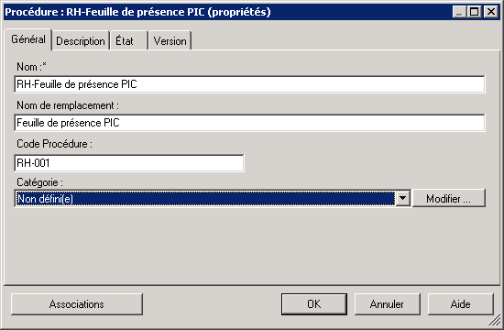
Procédure
Architecture Métier
Description de l’objet
Valeur obligatoire
Nom de l’objet référencé dans CM.
-Préfixé par l’abréviation du domaine métier
-Verbe à l’infinitif suivit d’un complément
-Libellé en minuscule commençant par une majuscule. Sauf pour les sigles en majuscules
Préfixe des domaines métier
MAC- pour Marketing et Commercial
IND- pour Industriel
GDM- pour Gestion Des Moyens
RH- pour Ressources Humaines
FIN- pour Finance
FAB- pour Fabrication
GOUV- pour Gouvernance (administration de CM)
Nom de l’objet tel qu’il apparaîtra dans les diagrammes
Valeur obligatoire
Nom de l’objet référencé dans CM sans préfixe.
Code Procédure
- Valeur alphanumérique
Valeur facultative
.

Slide 19
Type d’entité
Architecture Métier
Le Type d’entité correspond à un type d’unité organisationnelle de l’entreprise (ex. : Plate-forme Industrielle Courrier, Plate-forme de Distribution Courrier).

Slide 20
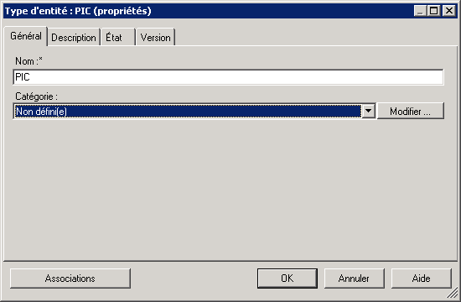
Type d’entité
Architecture Métier
Description de l’objet
Valeur obligatoire
Nom de l’objet référencé dans CM.
-Nom
-Libellé en minuscule commençant par une majuscule. Sauf pour les sigles en majuscules
Préfixe des domaines métier
MAC- pour Marketing et Commercial
IND- pour Industriel
GDM- pour Gestion Des Moyens
RH- pour Ressources Humaines
FIN- pour Finance
FAB- pour Fabrication
GOUV- pour Gouvernance (administration de CM)

Slide 21
Objet Tâche
Architecture Métier
La Tâche correspond à l’unité élémentaire d’exécution d’une Procédure. Elle est réalisée de bout en bout par un et un seul Rôle.
Une Tâche peut être manuelle ou automatisée.

Slide 22
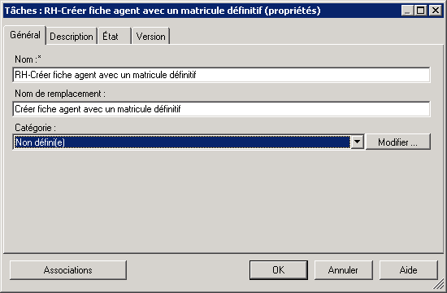
Tâche
Architecture Métier
Description de l’objet
Valeur obligatoire
Nom de l’objet référencé dans CM.
-Préfixé par l’abréviation du domaine métier
-Verbe à l’infinitif suivit éventuellement d’un complément
-Libellé en minuscule commençant par une majuscule. Sauf pour les sigles en majuscules
Préfixe des domaines métier
MAC- pour Marketing et Commercial
IND- pour Industriel
GDM- pour Gestion Des Moyens
RH- pour Ressources Humaines
FIN- pour Finance
FAB- pour Fabrication
GOUV- pour Gouvernance (administration de CM)
Nom de l’objet tel qu’il apparaîtra dans les diagrammes
Valeur obligatoire
Nom de l’objet référencé dans CM sans préfixe.

Slide 23
Rôle
Architecture Métier
Le Rôle représente le profil utilisateur ou le groupe d’utilisateurs qui réalisent les Tâches qui lui sont attribuées: (ex: secrétariat, Comité d’Architecture)
Le rôle est représenté par la fonction RH décrite dans le guide des métiers du Courrier

Slide 24
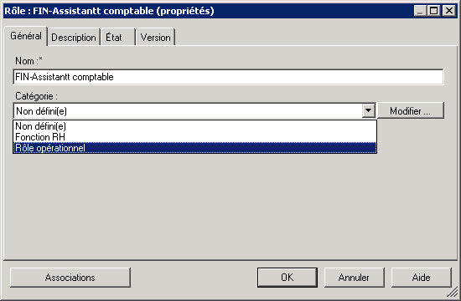
Rôle
Architecture Métier
Description de l’objet
Valeur obligatoire
Nom de l’objet référencé dans CM.
-Nom
-Libellé en minuscule commençant par une majuscule. Sauf pour les sigles en majuscules
Catégorie
Valeur à choisir dans la liste
(Fonction RH: fonction décrite dans le guide des métiers du courrier par le RH
Rôle opérationnel : fonction non décrite dans le guide des métiers du courrier)

Slide 25
Ressource
Architecture Métier
La Ressource correspond à un moyen non humain requis pour réaliser une Tâche (ex. : imprimante, scanner).

Slide 26
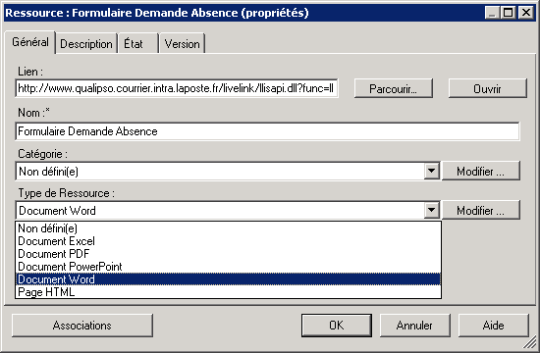
Ressource
Architecture Métier
Description de l’objet
Valeur obligatoire
Lien vers la Ressource lorsqu’il est question d’une ressource informatique autre qu’une application (formulaire….)
Nom de l’objet référencé dans CM.
-Nom
-Libellé en minuscule commençant par une majuscule. Sauf pour les sigles en majuscules
Catégorie de l’objet
Valeur obligatoire à choisir dans la liste (Ressource/formulaire, Ressource / Référentiel…)
Type de Ressource
Valeur obligatoire à choisir dans la liste (Document Word, Excel, PDF…)

Slide 27
Système d’information
Architecture Fonctionnelle
Un Système d’information est un ensemble structuré de Fonctions et d’Informations nécessaires au fonctionnement d’un périmètre métier donné.

Slide 28
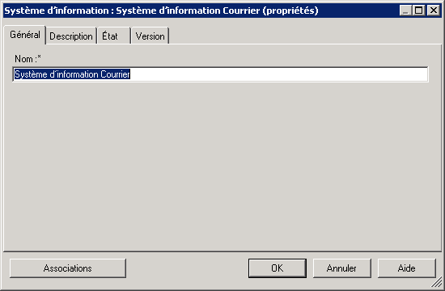
Système d’Information
Architecture Fonctionnelle
Description de l’objet
Valeur obligatoire
Nom de l’objet référencé dans CM.
-Nom
-Libellé en minuscule commençant par une majuscule. Sauf pour les sigles en majuscules

Slide 29
Domaine fonctionnel
Architecture Fonctionnelle
Un Domaine fonctionnel représente les éléments de premier niveau de l’Architecture Fonctionnelle. Ils regroupent de manière générique des Fonctions et Activités homogènes de l’Entreprise qui évoluent de la même manière.
Le Domaine fonctionnel est subdivisé en Zones fonctionnelles. La décomposition d’un Domaine fonctionnel en Zones fonctionnelles est spécifique au Domaine fonctionnel.

Slide 30
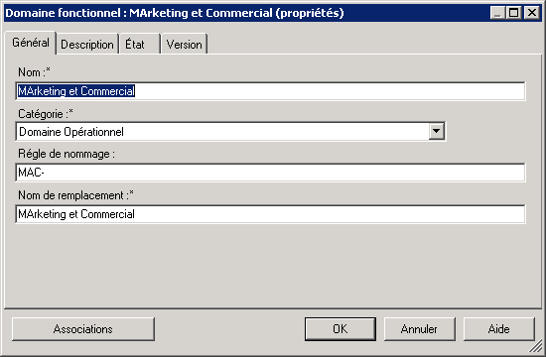
Domaine Fonctionnel
Architecture Fonctionnelle
Description de l’objet
Valeur obligatoire
Nom de l’objet référencé dans CM.
-Préfixé par l’abréviation du domaine métier
-Nom
-Libellé en minuscule commençant par une majuscule. Sauf pour les sigles en majuscules
Préfixe des domaines métier
MAC- pour Marketing et Commercial
IND- pour Industriel
GDM- pour Gestion Des Moyens
RH- pour Ressources Humaines
FIN- pour Finance
FAB- pour Fabrication
GOUV- pour Gouvernance (administration de CM)
Catégorie du processus
Valeur obligatoire à choisir dans la liste (Pilotage, Opérationnel, Support)
Nom de l’objet tel qu’il apparaîtra dans les diagrammes
Valeur obligatoire
Nom de l’objet référencé dans CM sans préfixe.

Slide 31
Zone fonctionnelle
Architecture Fonctionnelle
Une Zone fonctionnelle représente les éléments de deuxième niveau de l’Architecture Fonctionnelle.
Une Zone fonctionnelle est une décomposition d’un Domaine fonctionnel en sous ensembles cohérents par finalité.
Une Zone fonctionnelle regroupe un ensemble de Quartiers fonctionnels susceptibles de subir des variations concomitantes. Une Zone peut être mono-Quartier

Slide 32
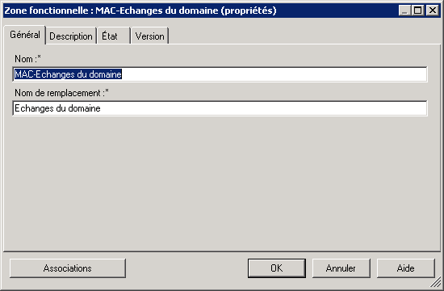
Zone Fonctionnelle
Architecture Fonctionnelle
Description de l’objet
Valeur obligatoire
Nom de l’objet référencé dans CM.
-Préfixé par l’abréviation du domaine métier
-Verbe à l’infinitif suivit d’un complément
-Libellé en minuscule commençant par une majuscule. Sauf pour les sigles en majuscules
Préfixe des domaines métier
MAC- pour Marketing et Commercial
IND- pour Industriel
GDM- pour Gestion Des Moyens
RH- pour Ressources Humaines
FIN- pour Finance
FAB- pour Fabrication
GOUV- pour Gouvernance (administration de CM)
Nom de l’objet tel qu’il apparaîtra dans les diagrammes
Valeur obligatoire
Nom de l’objet référencé dans CM sans préfixe.

Slide 33
Quartier fonctionnel
Architecture Fonctionnelle
Un Quartier fonctionnel représente les éléments de troisième niveau de l’Architecture Fonctionnelle.
Un Quartier fonctionnel est une décomposition d’une Zone fonctionnelle en sous ensembles cohérents par finalité.
Un Quartier fonctionnel regroupe un ensemble d’Îlots fonctionnels susceptibles de subir des variations concomitantes. Un Quartier peut être mono-Îlot.

Slide 34
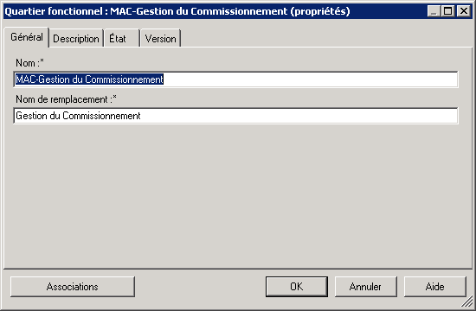
Quartier Fonctionnel
Architecture Fonctionnelle
Description de l’objet
Valeur obligatoire
Nom de l’objet référencé dans CM.
-Nom
-Libellé en minuscule commençant par une majuscule. Sauf pour les sigles en majuscules
Nom de l’objet tel qu’il apparaîtra dans les diagrammes
Valeur obligatoire
Nom de l’objet référencé dans CM sans préfixe.

Slide 35
Ilot fonctionnel
Architecture Fonctionnelle
Un Ilot fonctionnel représente les éléments de quatrième niveau de l’Architecture Fonctionnelle.
Un Quartier fonctionnel regroupe un ensemble de Fonctions susceptibles de subir des variations concomitantes.
Remarque : « Bloc fonctionnel » est un vocable générique désignant un des 4 niveaux de structuration de l’Architecture Fonctionnelle : Domaine, Zone, Quartier ou Îlot.

Slide 36
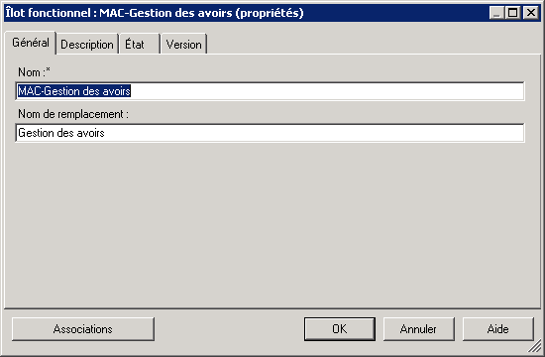
Ilot Fonctionnel
Architecture Fonctionnelle
Description de l’objet
Valeur obligatoire
Nom de l’objet référencé dans CM.
-Nom
-Libellé en minuscule commençant par une majuscule. Sauf pour les sigles en majuscules
Nom de l’objet tel qu’il apparaîtra dans les diagrammes
Valeur obligatoire
Nom de l’objet référencé dans CM sans préfixe.

Slide 37
Fonction
Architecture Fonctionnelle
La Fonction représente l’unité élémentaire de décomposition de l’Architecture Fonctionnelle. Dans le cadre d’un Système d'Information, une Fonction est unique et appartient à un et un seul Îlot fonctionnel.
Une Fonction est définie en termes de finalité, de la manière la plus invariante possible, indépendamment des solutions organisationnelles ou techniques mises en œuvre pour la réaliser.
La Fonction est également, après l’Activité, le deuxième niveau de décomposition d'un Processus. Elle peut être rattachée à une ou plusieurs Activités, et correspond alors à l’unité élémentaire de travail exécutée au sein d’un Processus.
Dans le cadre d’une démarche « Top – down », les Fonctions sont identifiées à travers l’analyse des Processus.
Une Fonction du Courrier est automatisée (ou susceptible d’être automatisée) par un Composant applicatif du Système informatique du Courrier ou par un Système informatique externe (ex. : Système informatique du Groupe) ; dans ce dernier cas, la Fonction est directement associée au Système informatique qui la met en œuvre.
Une Fonction peut ne pas être automatisée.

Slide 38
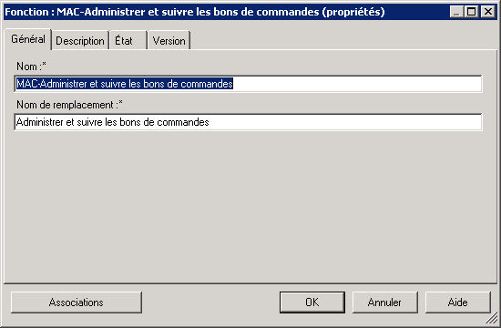
Fonction
Architecture Fonctionnelle
Description de l’objet
Valeur obligatoire
Nom de l’objet référencé dans CM.
-Préfixé par l’abréviation du domaine métier
-Verbe à l’infinitif suivit éventuellement d’un complément
-Libellé en minuscule commençant par une majuscule. Sauf pour les sigles en majuscules
Préfixe des domaines métier
MAC- pour Marketing et Commercial
IND- pour Industriel
GDM- pour Gestion Des Moyens
RH- pour Ressources Humaines
FIN- pour Finance
FAB- pour Fabrication
GOUV- pour Gouvernance (administration de CM)
Nom de l’objet tel qu’il apparaîtra dans les diagrammes
Valeur obligatoire
Nom de l’objet référencé dans CM sans préfixe.

Slide 39
Objet métier
Architecture Fonctionnelle
Un Objet métier correspond à un concept utilisé par le métier.

Slide 40
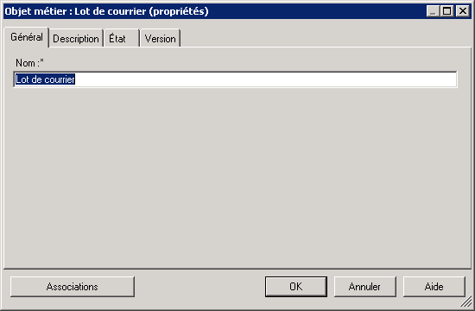
Objet Métier
Architecture Fonctionnelle
Description de l’objet
Valeur obligatoire
Nom de l’objet référencé dans CM.
-Nom
-Libellé en minuscule commençant par une majuscule. Sauf pour les sigles en majuscules

Slide 41
Echange Fonctionnel
Architecture Fonctionnelle
Un Echange fonctionnel est un échange d’informations entre une Fonction émettrice et une ou plusieurs Fonctions réceptrices.
Les Echanges fonctionnels émis et reçus par une Fonction représentent les prises fonctionnelles fournies et requises par la Fonction, c'est-à-dire les points d’adhérence entre la Fonction et le reste du Système d’information.

Slide 42
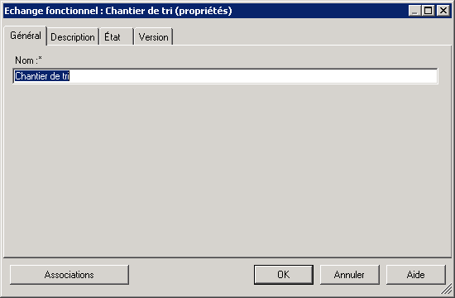
Echange Fonctionnel
Architecture Fonctionnelle
Description de l’objet
Valeur obligatoire
Nom de l’objet référencé dans CM.
-Nom
-Libellé en minuscule commençant par une majuscule. Sauf pour les sigles en majuscules

Slide 43
Famille d’informations
Architecture Fonctionnelle
Une Famille d’informations est un ensemble homogène d’Informations décrivant une partie d’un Objet métier.
Une Famille d’informations est placée sous la responsabilité d’un et un seul Quartier fonctionnel.

Slide 44
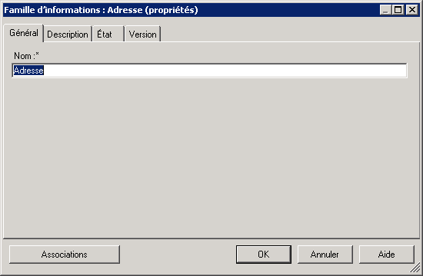
Famille d’Information
Architecture Fonctionnelle
Description de l’objet
Valeur obligatoire
Nom de l’objet référencé dans CM.
-Nom
-Libellé en minuscule commençant par une majuscule. Sauf pour les sigles en majuscules

Slide 45
Système Informatique
Architecture Applicative
Un Système informatique est l’ensemble structuré des moyens matériels et logiciels qui assurent le traitement, le stockage et le transport des Données pour un périmètre déterminé de l’Entreprise.
Un Système informatique automatise tout ou partie d’un ou plusieurs Systèmes d’information.

Slide 46
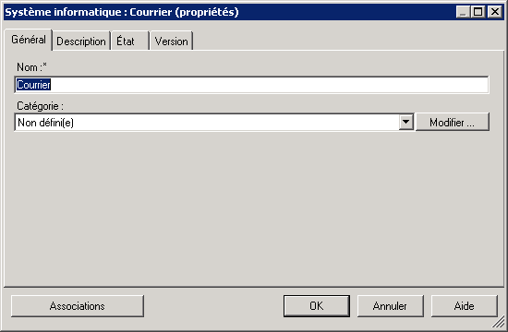
Système Informatique
Architecture Applicative
Description de l’objet
Valeur obligatoire
Nom de l’objet référencé dans CM.
-Nom
-Libellé en minuscule commençant par une majuscule. Sauf pour les sigles en majuscules

Slide 47
Système Applicatif
Architecture Applicative
Un Système applicatif est un ensemble de Composants applicatifs constituant une solution informatique. Une solution informatique peut correspondre au produit d’un projet.

Slide 48
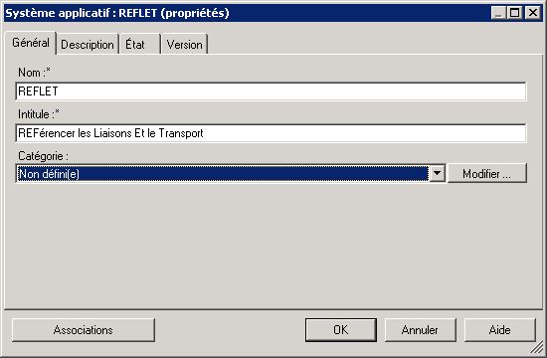
Système Applicatif
Architecture Applicative
Description de l’objet
Valeur obligatoire
Nom de l’objet référencé dans CM.
-Nom
-Libellé en minuscule commençant par une majuscule. Sauf pour les sigles en majuscules
Intitulé.
-Libellé qui développe souvent le sigle.
en minuscule commençant par une majuscule.

Slide 49
Application
Architecture Applicative
Une application est l’entité de structuration de l’Architecture Applicative représentant une portion indépendante et remplaçable du Système informatique. Il implémente un ensemble de Fonctions, regroupées autour d’un thème commun ou d’une logique de réalisation.
L’application est constitué de Module.

Slide 50
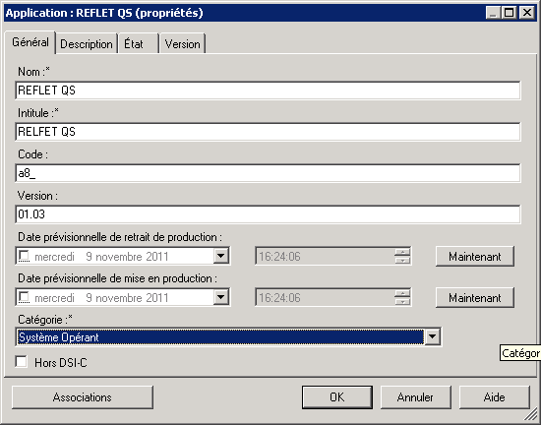
Application
Architecture Applicative
Description de l’objet
Valeur obligatoire
Nom de l’objet référencé dans CM.
-Nom usuel de l’application.
-Libellé en majuscule
Intitulé.
-Libellé qui développe souvent le sigle.
en minuscule commençant par une majuscule.
Code application exploitant
-3 caractères en minuscule se terminant souvent par ‘_’
C’est le lien unique avec l’exploitation
catégorie de l’application
Valeur obligatoire à choisir dans la liste : Décisionnel, Référentiel de domaine, Référentiel d’Entreprise, Système opérant,
Hors DSIC
Case à cocher lorsque l’application n’est pas gérée par la DSIC . C'est-à-dire pour lesquelles il n’y a pas de chef de projet DSI-C

Slide 51
Echange applicatif
Architecture Applicative
Un Echange applicatif peut être établi :
- soit, entre 2 Applications du Système informatique du Courrier (Echange applicatif interne),
- soit, entre 1 Application du Système informatique du Courrier et un système Informatique tiers sur lequel reposent des fonctions du courrier (ex. : Système informatique du Groupe mettant en œuvre les Fonctions « Paie » du Courrier), un partenaire, une tutelle, … : il met alors en relation une Application et un Acteur externe,

Slide 52
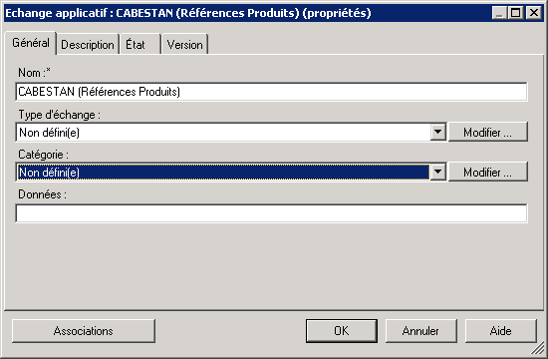
Echange Applicatif
Architecture Applicative
Description de l’objet
Valeur obligatoire
Nom de l’objet référencé dans CM.
-Nom usuel de l’application.
-Libellé en majuscule

Slide 53
Service Métier
Architecture Applicative
A REVOIR: définition
Un Service métier est

Slide 54
Service Métier
Architecture Applicative
A REVOIR: définition
Description de l’objet
Valeur obligatoire
Nom de l’objet référencé dans CM.
-Nom usuel de l’application.
-Libellé en majuscule
Intitulé.
-Libellé de l’application qui développe souvent le sigle.
en minuscule commençant par une majuscule.
Code application exploitant
-3 caractères en minuscule se terminant souvent par ‘_’
C’est le lien unique avec l’exploitation
catégorie de l’application
Valeur obligatoire à choisir dans la liste
Hors DSIC
Case à cocher lorsque l’application n’est pas gérée par la DSIC . C'est-à-dire pour lesquelles il n’y a pas de chef de projet DSI-C

Slide 55
Les diagrammes
  Corporate Modeler propose de représenter la valeur des objets au travers de diagrammes.
  Les diagrammes sont tous basés sur des templates de diagrammes prédéfinis qui autorisent pour chacun des diagrammes
  Les objets admis dans ce diagramme et une forme correspondant à chacun d’eux.
  Les liens entre les objets pouvant être représentés dans ces diagrammes.
  Chaque template a une catégorie qui lui est propre (ex: M3,1 Processus, F2.1 Plan d’Occupation des Sols, A3 Echanges Inter Applicatif… Les lettres M, F, A indiquant les différentes architectures)
  Il y a plusieurs type de diagrammes:
  Des diagrammes constitués par les modélisateurs à l’aide du template correspondant.
  Des diagrammes constitués automatiquement par l’outil. ATTENTION Ce ‘diagramming automatique’ ainsi que le calcul de certaines valeurs n’est pas immédiat. Il est le résultat d’un batch quotidien.
  Les diagrammes de l’architecture métier:
  Ils sont pour l’instant tous constitués par les modélisateurs.
  Certaines associations restent à faire manuellement (via l’explorateur d’objet) : associations ‘activité-fonction’ et ‘activité – procédure’
  Les diagrammes de l’architecture Fonctionnelle :
  seul le diagramme F1 Vue d’ensemble du Système d’Information est modélisé manuellement, les autres diagrammes sont tous constitués automatiquement.
  Certaines associations restent à faire manuellement (via l’explorateur d’objet) : associations ‘Domaine Fonctionnel - Zone Fonctionnelle – Quartier Fonctionnel –Ilot Fonctionnel - Fonction’
  Les diagrammes de l’architecture Applicative :
  le modélisateur responsable d’une application est responsable des flux émis par cette application. Il modélise donc dans le diagramme A3 Echanges Inter Applicatif, les flux émis par cette application. Les flux reçus seront générées automatiquement.
  Le modélisateur devra aussi créer manuellement (via l’explorateur d’objet) les associations ‘application-fonction’ et ‘Application-Système Applicatif.
  Les autres diagrammes sont générés automatiquement.

Slide 56
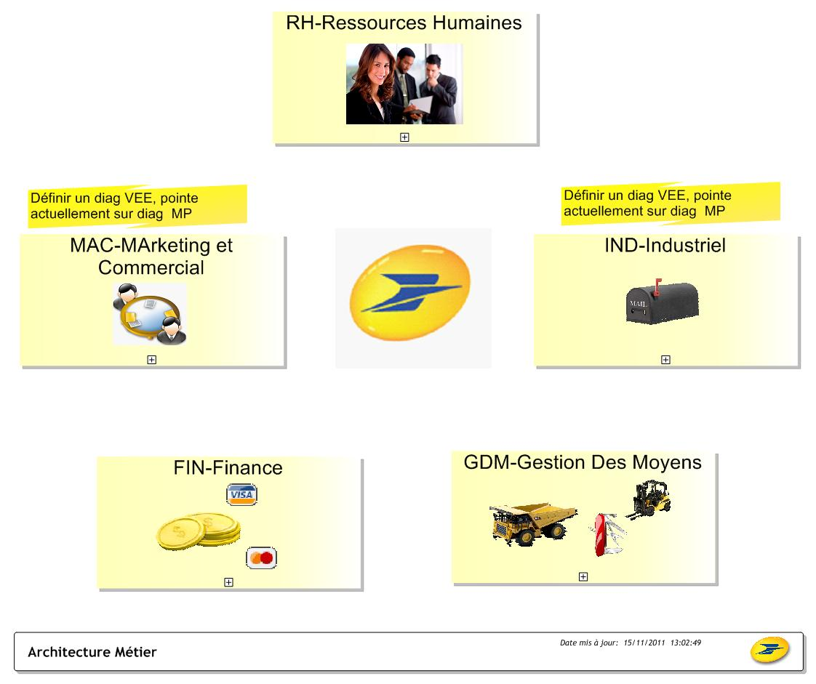
Template M0 : Présentation des domaines
Les Domaines Métier du Courrier
le Domaine métier décrit
1
Barre Titre du diagramme indiquant la taille A4 ajouté automatiquement
-Titre et Date de validation du diagramme

Slide 57
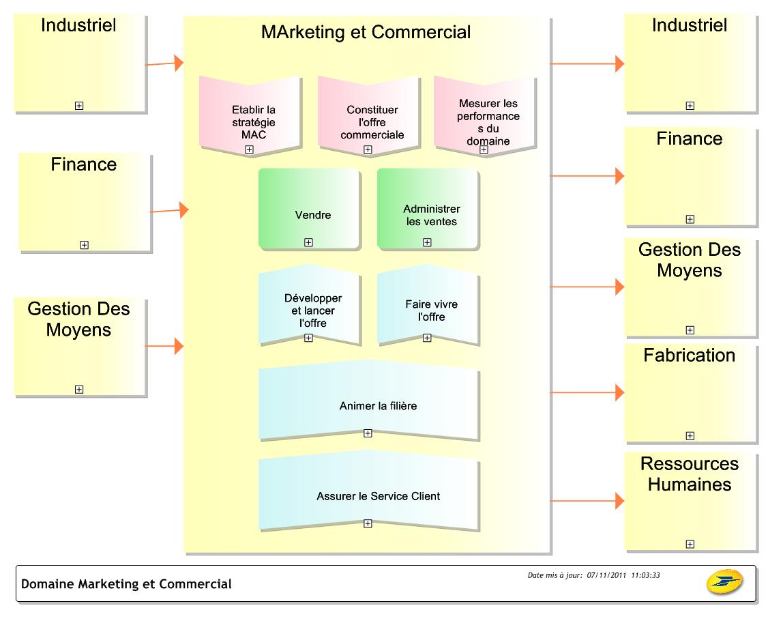
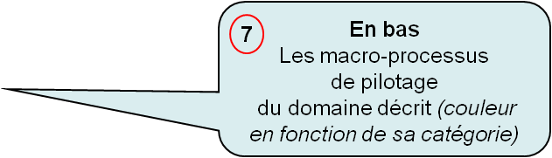
Template M1 : Vue d’ensemble du domaine métier
A gauche
les Domaines métier émetteurs d’informations
Au centre
le Domaine métier décrit
A droite
les Domaines métier
récepteurs d’informations
2
1
3
En haut:
Les macro-processus
de pilotage
du domaine décrit (couleur en fonction de sa catégorie)
6
Connecteur graphique indiquant le sens des échanges d’informations
4
5
Au centre
Les macro-processus
opérationnels
du domaine décrit (couleur en fonction de sa catégorie)
Barre Titre du diagramme indiquant la taille A4 ajouté automatiquement
-Titre et Date de validation du diagramme

Slide 58
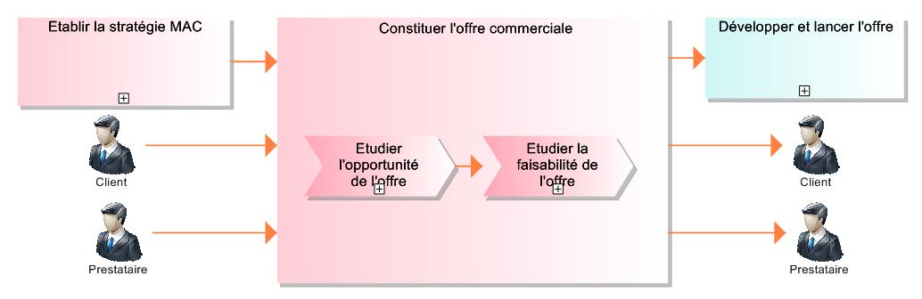
Template M2.1 : Macro-processus
A gauche
Les Macro-processus
(couleur en fonction de leur catégorie) ou les acteurs externes émetteurs d’information
Au centre
Le macro-processus
du domaine décrit (couleur en fonction de sa catégorie)
A droite
Les Macro-processus
(couleur en fonction de leur catégorie) ou les acteurs récepteurs d’informations
2
1
3
Les processus composant le macro-processus (couleur en fonction de leur catégorie)
5
Eventuellement un connecteur graphique indiquant l’ordre des processus
6
Connecteur graphique indiquant le sens des échanges d’informations
4

Slide 59
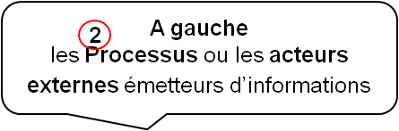
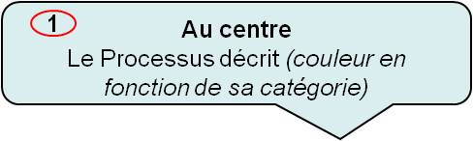
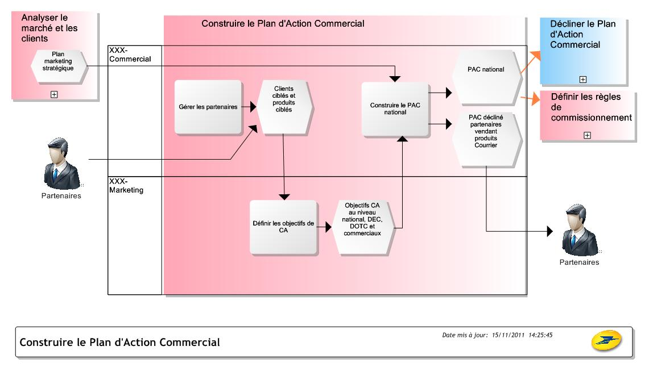
Template M3.1 : Processus
A droite
les Processus ou les acteurs externes récepteurs d’informations
3
Connecteur graphique indiquant le lien vers les processus récepteurs
6
Les évènements/résultats significatifs : Seul l’évènement déclencheur du processus et celui résultat sont obligatoires
Le métier qui exerce les activités
Les activités composant le Processus
5
4
4

Slide 60
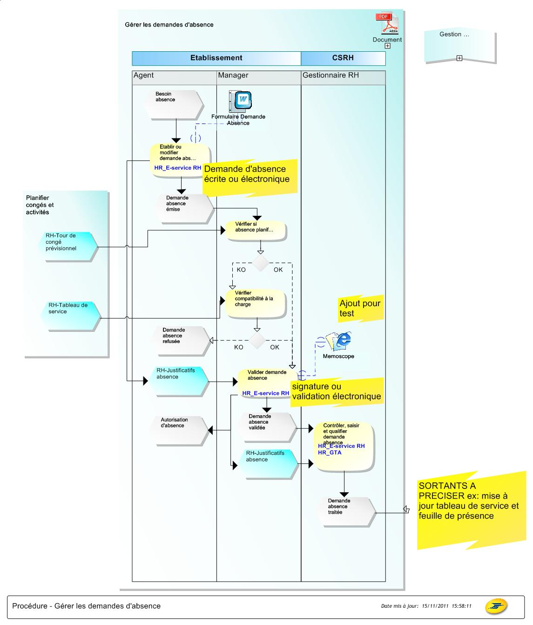
Template M6 : Procédures
A gauche : Les Procédures émettrices d’information
Au centre : La procédure décrite
2
1
L’Entité (Evolution prochaine: Ne doit plus apparaître sur les diagramme)
4
Le rôle exécutant la tâche
5
A droite : Les procédures émettrices d’information
3
Les tâches composants la procédure
6
Les évènements/Résultats significatifs
7
Barre Titre du diagramme indiquant la taille A4 ajouté automatiquement
-Titre et Date de validation du diagramme

Slide 61
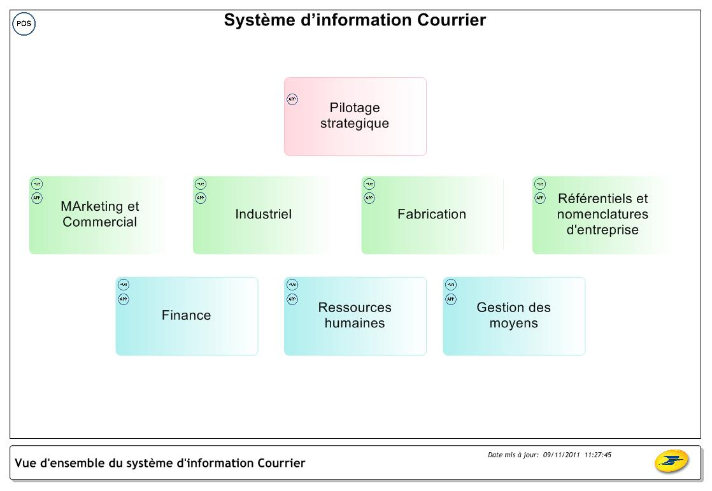
Template F1 Vue d’ensemble du Système d’Information
les Domaines fonctionnels

Slide 62
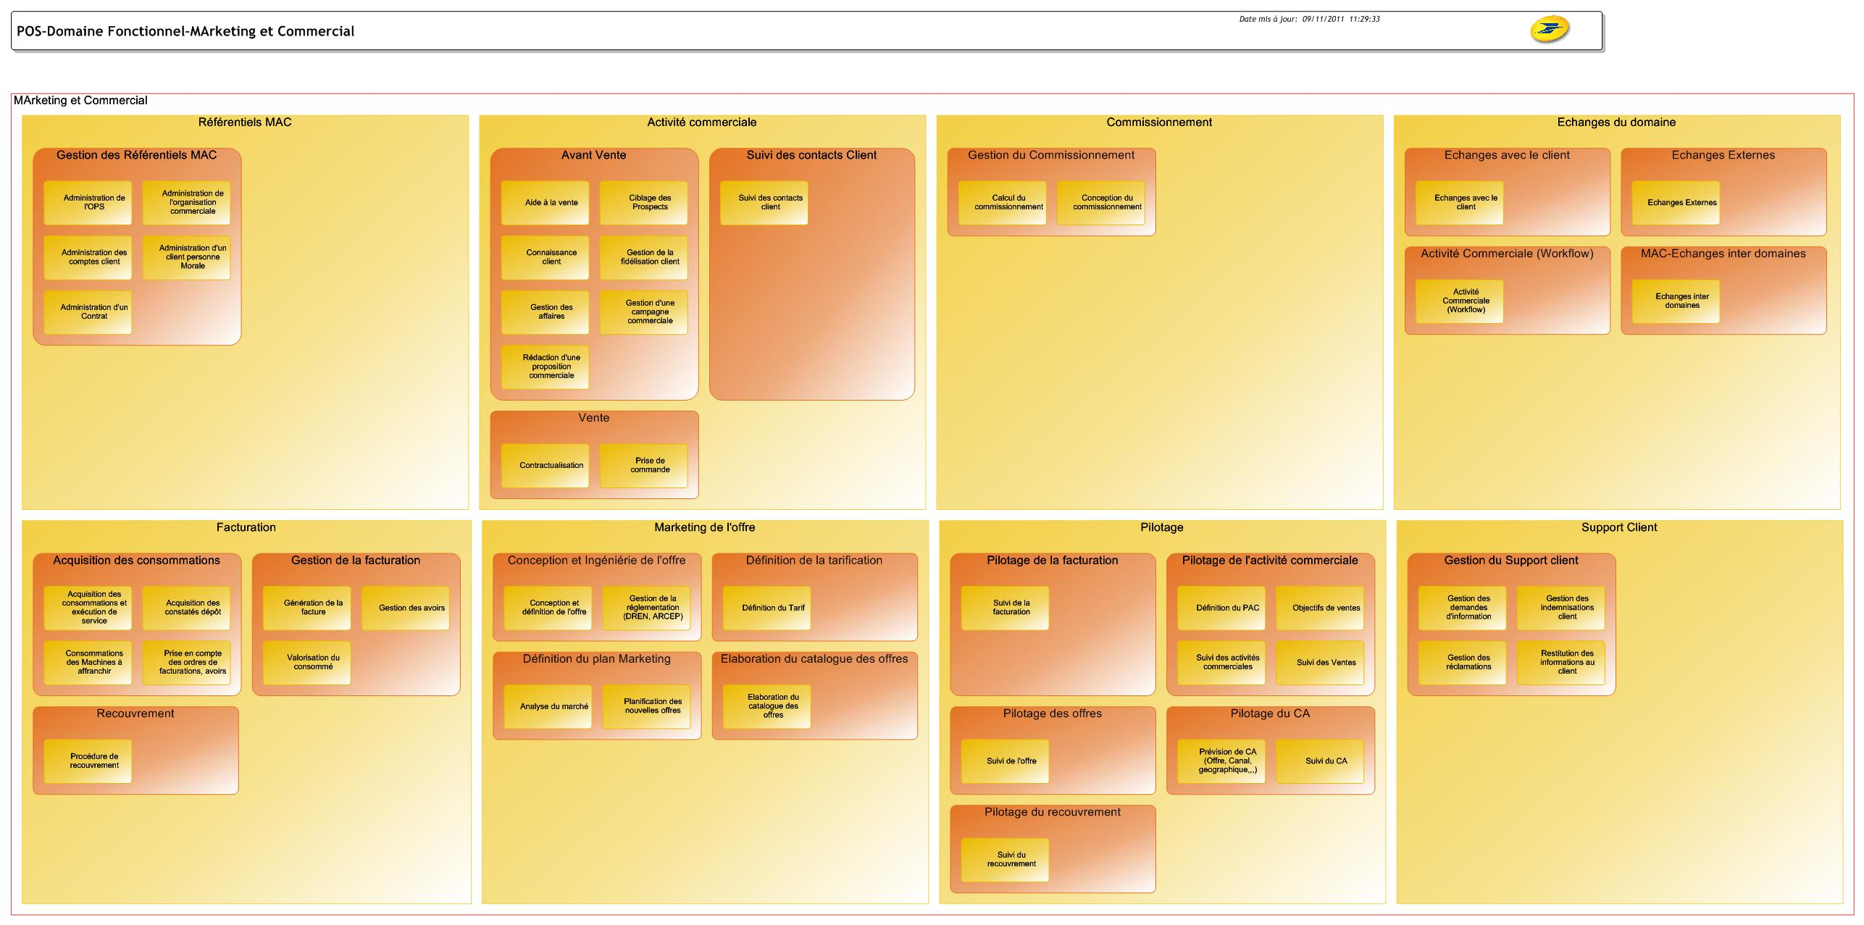
Template F2.1 Plan d’Occupation des Sols
Le diagramme est constitué automatiquement

Slide 63
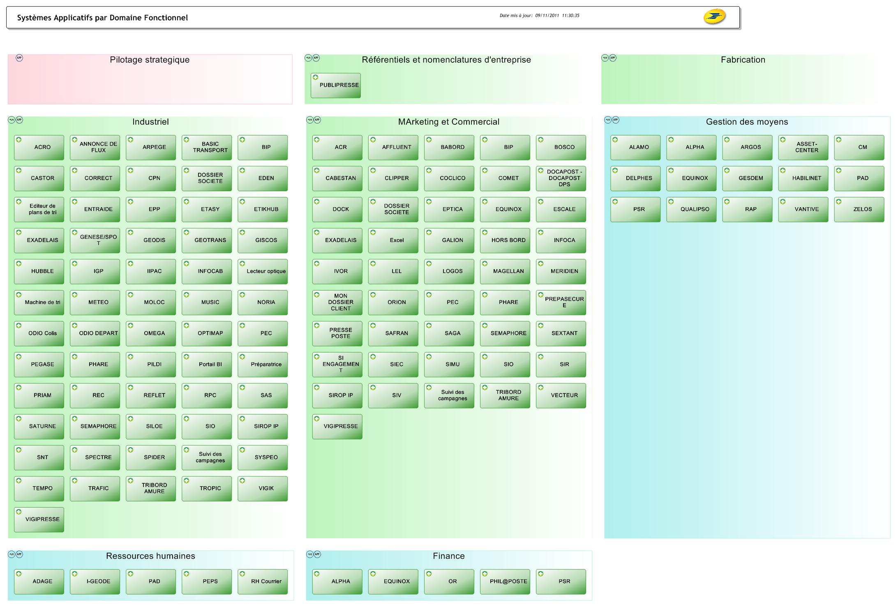
Template F2.2 Présentation des Systèmes Applicatifs par Domaine Fonctionnel
Le diagramme est constitué automatiquement

Slide 64
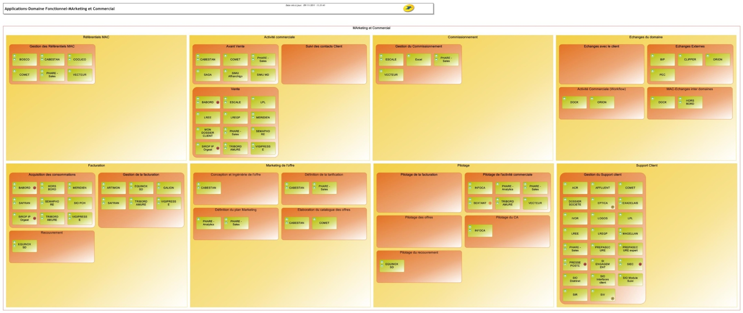
Template F3 Couverture Applicative par Quartier
Le diagramme est constitué automatiquement

Slide 65
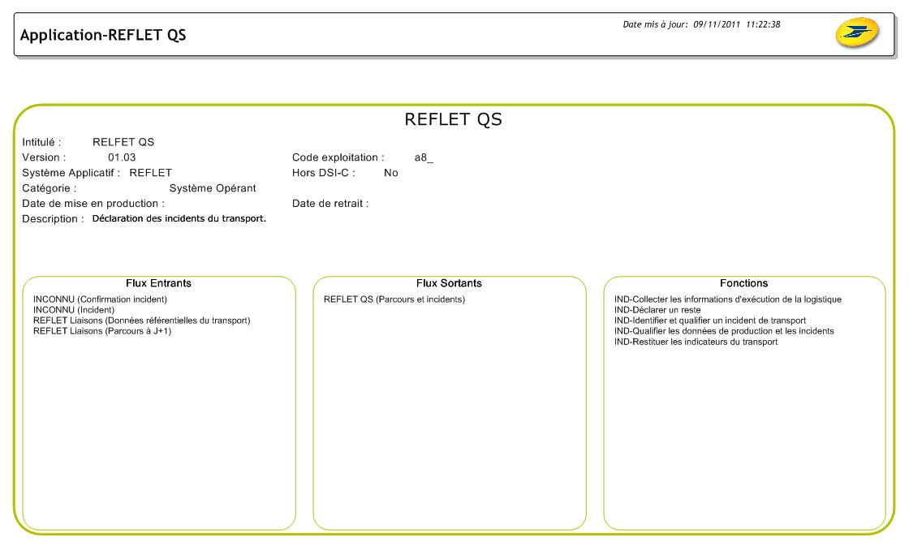
Template A2 Fiche Applicative
Le diagramme est constitué automatiquement

Slide 66
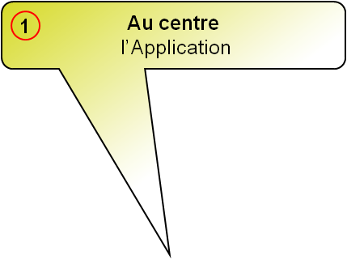
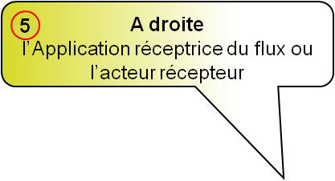
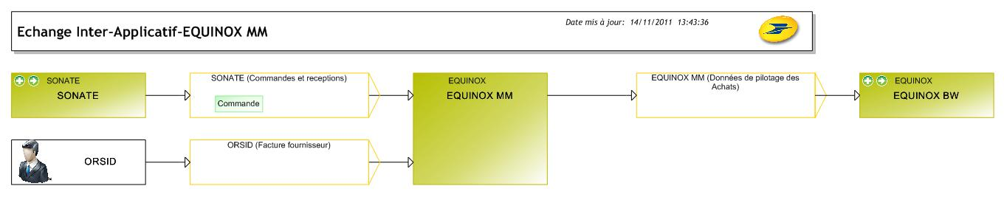
Template A3 Echanges Inter Applicatifs
A gauche
les Flux reçus par l’Application
A droite
les Flux émis par l’application
2
4
A gauche
l’Application émettrice
3
Barre Titre du diagramme indiquant la taille A4 ajouté automatiquement
-Titre et Date de validation du diagramme
A gauche
l’Acteur émetteur si aucune application n’est décrite
3
Lien entre les objets générant une association
Le Système Applicatif est ajouté automatiquement
4
Les Familles d’information composant le flux
Le modélisateur responsable de l’application modélise l’application et la partie ‘émission’ des flux. Les flux reçus et la mise en forme du diagramme sont générés automatiquement

Slide 67
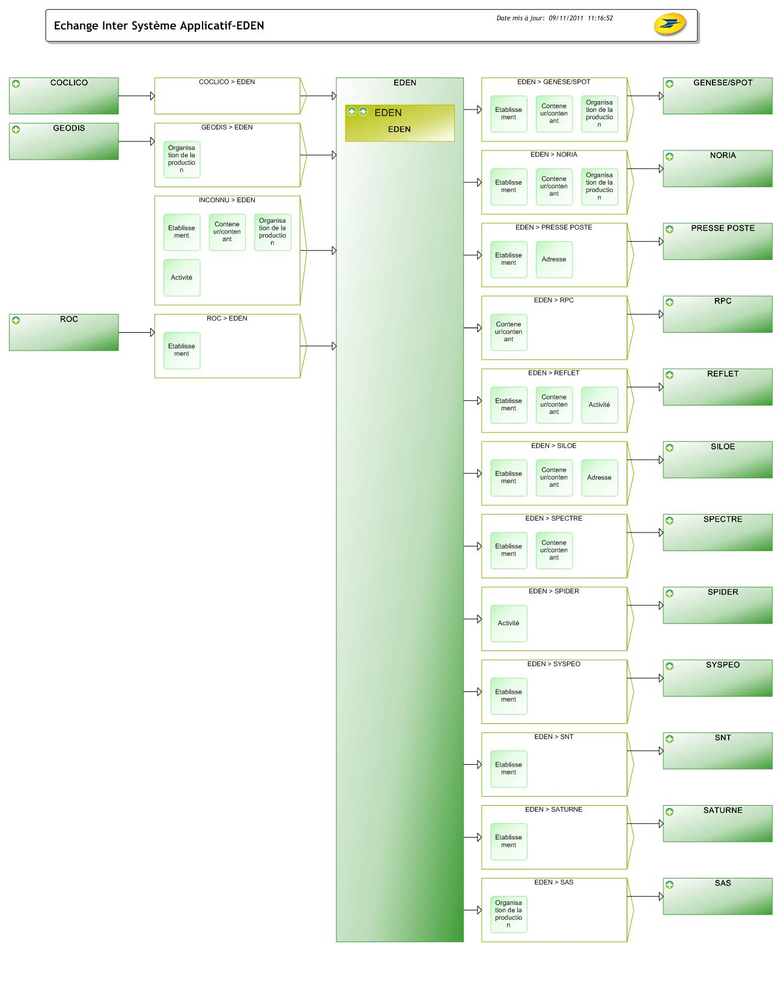
Template A1 Echanges Inter Système Applicatifs
Le diagramme est constitué automatiquement

